Slide 1
数据流图习题课

Slide 2


数据流图中的主要图形元素
  数据加工(数据处理、数据变换、转换)
  数据源点或终点 (外部实体)
  数据流
  数据存储文件

Slide 3

数据流图的层次结构
为了表达数据处理过程的数据加工情况，需要采用层次结构的数据流图。按照系统的层次结构进行逐步分解，并以分层的数据流图反映这种结构关系，能清楚地表达和容易理解整个系统
  在多层数据流图中，顶层流图仅包含一个加工，它代表被开发系统。它的输入流是该系统的输入数据，输出流是系统所输出数据
  底层流图是指其加工不需再做分解的数据流图，它处在最底层
  中间层流图则表示对其上层父图的细化。它的每一加工可能继续细化，形成子图。

Slide 4
0
顶层图(关联图)不能出现数据存储
顶层
1
3
第一层
2
L1层图：必须包含全部的四个元素，缺一不可
2.1
2.2
第二层
1.1
3.2
1.2
1.3
3.1
3.3
分层的数据流图

Slide 5
实例2 考务处理系统的功能
(1) 对考生送来的报名单进行检查;
(2) 对合格的报名单编好准考证号后将准考证送给考生，并将汇总后的考生名单送给阅卷站;
(3) 对阅卷站送来的成绩单进行检查，并根据考试中心制定的合格标准审定合格者;
(4) 制作考生通知单 (含成绩及合格/不合格标志) 送给考生;
(5) 按地区进行成绩分类统计和试题难度分析，产生统计分析表，汇总到考试中心。

Slide 6
顶层数据流图
不合格报名表
统计分析表
考
试
中
心
考
生
报名表
考务
处理系统
准考证
合格标准
考生名
单
考生通知单
成
绩
单
错误成绩单
阅卷站

Slide 7
根据考务处理业务，画出顶层数据流图，以反映最主要业务处理流程及系统与外界的关系。
经过分析，考务业务处理的主要功能应当有登记报名单、统计成绩两个主要数据流。输入的源点和输出终点是考生、考试中心和阅卷站。
然后从输入端开始，根据考务业务工作流，画出数据流流经的各加工框，逐步画到输出端，得到第 0 层数据流图。

Slide 8
第1层数据流图
报名表
考生通知单
不合格
报名表
1
登记
报名表
2
统计
成绩
统计分析表
错误成绩单
准考证
考生名
单
合
格
标
准
成绩单
考生名册

Slide 9
第2层数据流图 (a)
合格
报名表
1.1
检查
报名表
1.2
编准考证号码
准考证
报名表
不合格
报名表
合格报名表
1.3
登记
考生
考生名单
考生名册

Slide 10
第2层数据流图 (b)
正确
成绩单
合格
标准
成绩单
2.1
检查
成绩单
2.2
审定
合格者
错误
成绩单
试题得分表
经审定的
成绩单
2.5
分析试
题难度
2.4
分析统
计成绩
2.3
制作
通知单
考生
通知单
难度
分析表
分类
统计表
考生名册

Slide 11

数据流程图的注意点
DFD上所有图形符号只限于前述四种基本元素
  DFD主图必须包括前述四种基本元素，缺一不可
  DFD的主图上的数据流必须封闭在外部实体之间
  每个加工至少有一个输入数据流和一个输出数据流
  在数据流图中，需按层给加工框编号。编号表明该加工所处层次及上下层的亲子关系
  规定任何一个数据流子图必须与它上一层的一个加工对应，两者的输入数据流和输出数据流必须一致。此即父图与子图的平衡
  图上每个元素都必须有名字，编号
  数据流图中不可夹带控制流
  初画时可以忽略琐碎细节，以集中精力于主要数据流
  一个处理逻辑，在下一层分解时不宜超过7个处理逻辑

Slide 12

分层数据流图的审查
检查图中是否存在错误或不合理(不理想)的部分
  一致性：分层DFD中不存在矛盾和冲突
  完整性：分层DFD本身的完整性，即是否有遗漏的数据流、加工等元素

Slide 13
1 分层数据流图的一致性
父图与子图平衡
  任何一张DFD子图边界上的输入/输出数据流必须与其父图中对应的加工的输入/输出数据流保持一致
数据守恒
  一个加工所有输出数据流中的数据，必须能从该加工的输入数据流中直接获得，或者能通过该加工的处理而产生
  多余的数据流：加工未使用其输入数据流中的某些数据项
局部文件
一个加工的输出数据流原则上不能与该加工的输入数据流同名

Slide 14
(1)父图与子图不平衡的实例
加工2的输入数据流有M和N，输出数据流是T
而子图(右图)边界上的输入数据流是N，输出数据流是S和T
3
C
T
B
2.3
A
1
N
2.1
Q
M
P
2
T
2.2
S
N

Slide 15
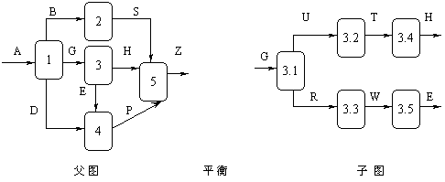
父图子图平衡例子

Slide 16
父图与子图平衡的实例
注意：如果父图某加工的一个数据流，对应于子图中几个数据流，而子图中组成这些数据流的数据项全体正好等于父图中的这个数据流，那么它们仍算是平衡的
d
b2
a
2.1
2.5
1
2
b
c
c
b1
2.4
d
e
e
a
2.2
2.3
(a) 父图
(b) 子图
a：考生通知单；b：统计分析表；b1：分类统计表；b2：难度分析表；
c：错误成绩清单；d成绩清单；e合格标准。

Slide 17
(2) 数据不守恒的实例
由于“正式成绩清单”中缺少“考生通知单”中的姓名、通信地址等数据，这些数据也无法由加工2.3自己产生，因此，加工2.3不满足数据守恒的条件
成绩清单
2.1
检查
成绩清单
2.5
分析
试题难度
难度分析表
错误成绩清单
2.4
分类
统计成绩
分类统计表
正确成绩清单
试题得分表
考生名册
合格标准
2.2
审定
合格者
正式成绩清单
2.3
制作
通知单
考生通知单

Slide 18

(3)局部文件
考虑分层数据流中一个文件应画在哪些DFD中，而不该画在哪些DFD中
  任何一个文件都应同时包含读和写该文件的数据流，除非该文件是当前系统与另一个软件系统所共享
  在一张DFD中当一个文件作为若干个加工之间的交界面(一个写另一个读)时该文件应画出

Slide 19
局部文件示例
“试题得分表”文件是加工2的局部文件，根据抽象原则不应该将这类表示加工细节的局部文件画在其父图(如图c)中，正确的画法是图a和b
1
2
2.1
2.5
考生名册
2.4
(a) 父图
试题得分表
试题得分表
考生名册
1
2
2.2
2.3
考生名册
(b) 子图
(c) 含局部文件的父图

Slide 20

(4) 加工的输出数据流不能与该加工的输入数据流同名
同一个加工的输出数据流和输入数据流即使组成成份相同，仍应对它们取不同的名字，以表示它们是不同数据流
  例如，“报名单”和“合格报名单”
允许一个加工有二个相同的数据流分别流向二个不同的加工

Slide 21
2 分层数据流图的完整性
每个加工至少有一个输入数据流和一个输出数据流
在整套分层数据流中，每个文件应至少有一个加工读该文件，有另一个加工写该文件
分层数据流图中的每个数据流和文件都必须命名(除了流入或流出文件的数据流)，并保持与数据字典的一致

Slide 22
练习1
某储蓄系统的顶层数据流图如下图所示：
凭单
储户
储蓄系统
利息清单
存款收据
完成的功能如下：储户填写的存款单或取款单由业务员键入系统，如果是存款则系统记录存款人姓名 、存款日期、到期日期等信息，并印出存款收据给用户；如果是取款而且存款时留有密码，则系统首先核对储户密码，若密码正确或存款时未留密码，则系统计算利率并印利息清单给储户。

Slide 23
请根据功能描述把第1层数据流图补充完整
7
打印存款单
2
处理存款
(2)
(1)
(3)
(4)
存款信息
1
凭单验证
6
打印利息清单
凭单
(5)
密码
利息信息
3
密码验证
密码正确信息
打印清单请求
(6)
4
取款处理
5
取款操作
取款信息

Slide 24
答案
7
打印存款单
2
处理存款
存款
收据
存款单
存款信息
1
凭单验证
6
打印利息清单
凭单
密码
利息信息
利息清单
3
密码验证
密码正确信息
打印清单请求
取款单
4
取款处理
5
取款操作
取款信息

Slide 25
练习2: 某学校建立了一个网上作业提交与管理系统，基本功能描述如下：
（1）帐号和密码。任课老师用帐号和密码登录系统后，提交所有选课学生的名单。系统自动为每个选课学生创建登录系统的帐号和密码。
（2）作业提交。学生使用帐号和密码登录系统后，可以向系统申请所选课程的作业。系统首先检查学生的当前状态，如果该学生还没有做过作业，则从数据库服务器申请一份作业。若申请成功，则显示需要完成的作业。学生需在线完成作业，单击“提交”按钮上交作业。
（3）在线批阅。系统自动在线批改作业，显示学生作业成绩，并将该成绩记录在作业成绩统计文件中。

Slide 26
【问题1】（3分）
如果将数据库服务器（记为DB）作为一个外部实体，那么在绘制该系统的数据流图时，还应有哪些外部实体和数据存储？

Slide 27
【问题2】根据说明结合问题1的解答，指出在该系统的顶层数据流图中应有哪些数据流。请采用说明中的词汇给出这些数据流的起点、终点以及数据流名称，请填充空缺处。

Slide 28
号 | 起点 | 终点 | 数据流名称
1 | (1) | 网上作业提交与管理系统 | 作业申请
2 | (2) | 网上作业提交与管理系统 | 提交的作业
3 | 网上作业提交与管理系统 | (3) | 需完成的作业
4 | 网上作业提交与管理系统 | (4) | (5)
5 | 网上作业提交与管理系统 | (6) | 作业申请
6 | 网上作业提交与管理系统 | (7) | (8)
7 | (9) | 网上作业提交与管理系统 | 选课学生名单
8 | (10) | 网上作业提交与管理系统 | (11)
9 | (12) | 网上作业提交与管理系统 | 帐号和密码
10 | (13) | 网上作业提交与管理系统 | 帐号和密码

Slide 29
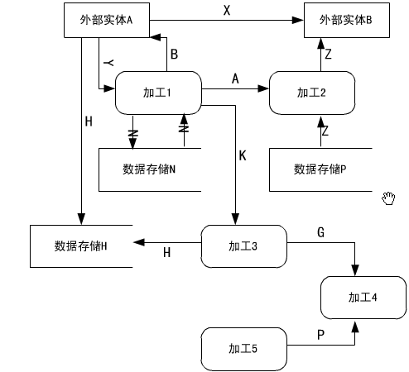
【问题3】根据数据流图的设计原则，阅读下图所示的数据流图，找出其中的错误之处。

Slide 30

答案
【问题1】
外部实体：(选课)学生、(任课)老师
数据存储：作业成绩统计文件
【问题２】
(1)(选课)学生 (2)(选课)学生
(3)(选课)学生 (4)(选课)学生
(5)作业成绩 (6)DB
(7)DB
(8)作业成绩 (9)(任课)老师
(10)DB (l1)作业
(12)(选课)学生 (13)(任课)老师
注：(4)、(6)的答案可互换 (12)、(13)的答案可互换

Slide 31

答案
【问题3】以下五条错误信息可以打乱次序
错误1：外部实体A和B之间不能存在数据流。
错误2：外部实体A和数据存储H之间不能存在数据流。
错误3：加工2的输入/输出数据流名字相同
若回答数据存储P至加工2的数据流方向相反也正确
错误4：加工4只有输入没有输出
若回答数据流G的方向反了(或数据流P的方内反了)也正确
错误5：加工5只有输出，没有输入。

Slide 32
练习3：假设某大型商业企业由商品配送中心和连锁超市组成，其中商品配送中心包括采购、财务、配送等部门。为实现高效管理，设计了商品配送中心信息管理系统，其主要功能：
1. 系统接收由连锁超市提出的供货请求，并将其记录到供货请求记录文件。
2. 在接到供货请求后，从商品库存记录文件中进行商品库存信息查询。如果库存满足供货请求，则给配送处理发送配送通知；否则，向采购部门发出缺货通知。
3. 配送处理接到配送通知后，查询供货请求记录文件，更新商品库存记录文件，并向配送部门发送配送单，在配送货品的同时记录配送信息至商品配送记录文件。
4. 采购部门接到缺货通知后，与供货商洽谈，进行商品采购处理，合格商品入库，并记录采购清单至采购清单记录文件、向配送处理发出配送通知，同时通知财务部门给供货商支付货款。
该系统采用结构化方法进行开发，得到待修改的数据流图。

Slide 33
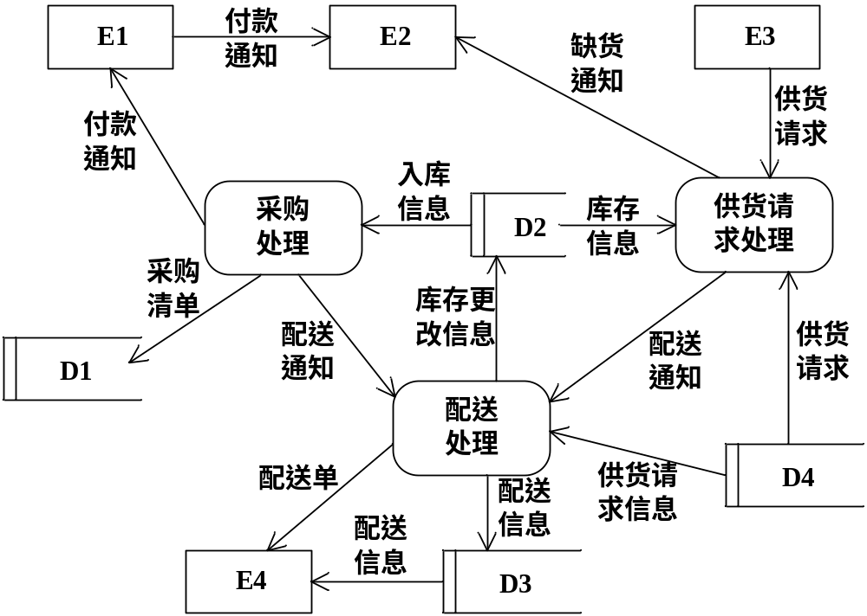
问题1】使用【说明】中的词语，给出图中外部实体E1至E4的名称和数据存储D1至D4的名称。

Slide 34
答案
E1财务部门 E2采购部门
E3连锁超市 E4配送部门
D1 采购清单记录文件
D2 商品库存记录文件
D3 商品配送记录文件
D4 供货请求处理记录文件

Slide 35
【问题2】（7 分）图中存在四处错误数据流，请指出各自的起点和终点；若将上述四条错误数据流删除，为保证数据流图的正确性，应补充三条数据流，请给出所补充数据流的起点和终点。（起点和终点请采用数据流图中的符号或名称）
错误的数据流
补充的数据流
起点 | 终点
起点 | 终点

Slide 36
答案
错误的数据流
起点 终点
E1 E2
D4 供货请求处理
D3 E4
D2 采购处理

Slide 37
答案
补充数据流
起点 终点
供货请求处理 D4
采购处理 D2
E2 采购处理

